Slide 1

Softvérová podpora vyučovania matematiky hejného metódou Prostredie hady
Lucia Benovicsová
Školiteľ: RNDr. Peter Borovanský, PhD.

Slide 2
Motivácia
Rozvoj technológií
Vyučovanie matematiky
Dostupnosť

Slide 3
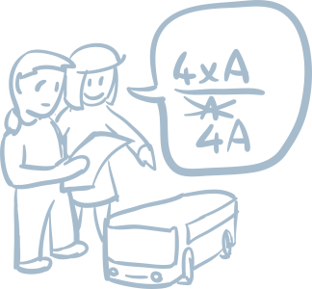
Hejného metóda
Netradičný spôsob výuky matematiky
Vít Hejný, Milan Hejný (1987)
Rôzne prostredia
12 princípov
napr. Práca s chybou

Slide 4
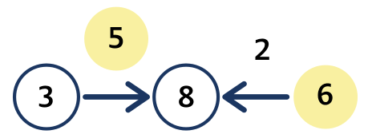
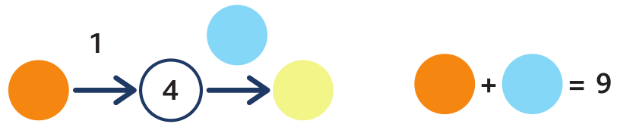
Prostredie hady

Slide 5

Návrh aplikácie
Úrovne
Gradácia v rámci úrovní
Editor
Grafické rozhranie

Slide 6
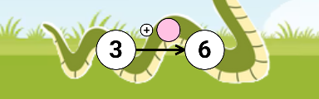
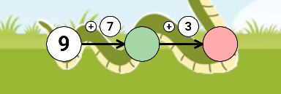
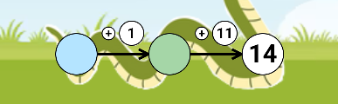
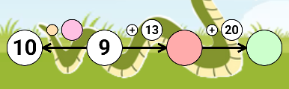
Návrh – úrovne a gradácia
1.
1. úroveň - sčítavanie
2. úroveň - násobenie
3. úroveň - podmienka
4. úroveň - „neposedi“
5. úroveň - kombinácia
2.
3.
4.

Slide 7
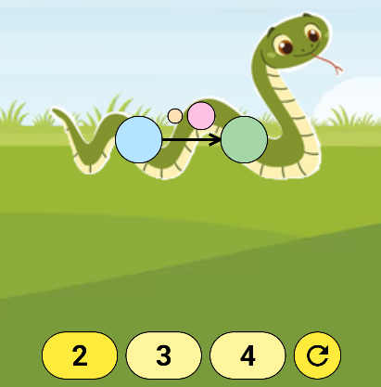
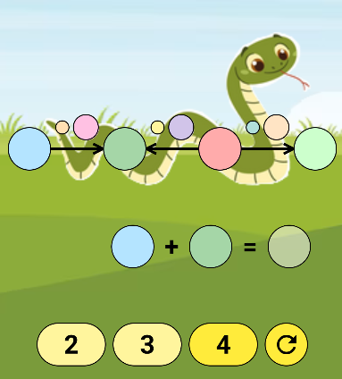
Návrh – editor

Slide 8
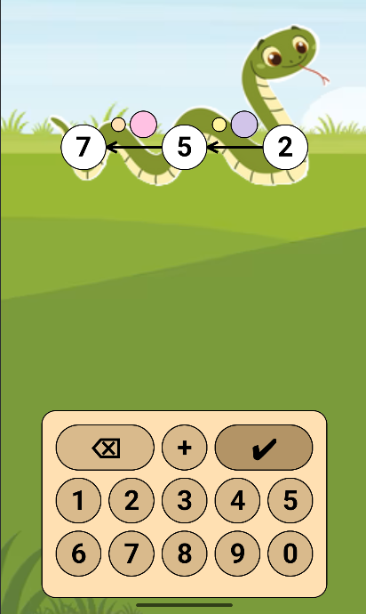
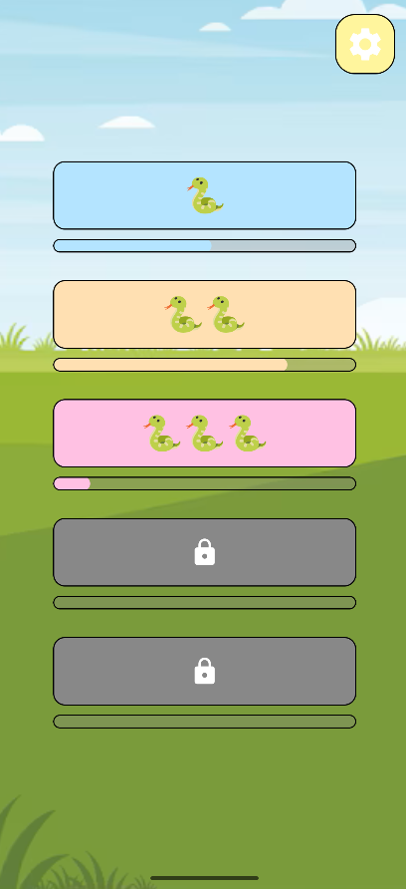
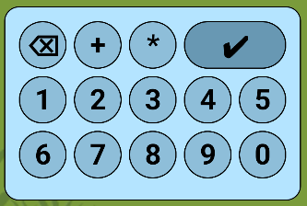
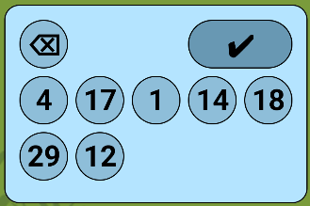
Návrh – grafické rozhranie

Slide 9
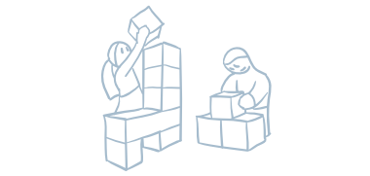
Implementácia
Android Studio
Kotlin

Slide 10
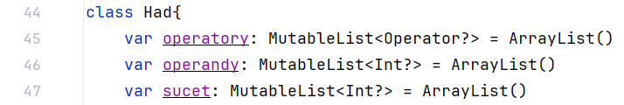
Implementácia – trieda Had
Základná trieda na zadefinovanie príkladu

Slide 11
Implementácia – generátor
Nekonečné generovanie
Generovanie úrovní aj „podúrovní“
Hlavná funkcia vygenerujHada

Slide 12
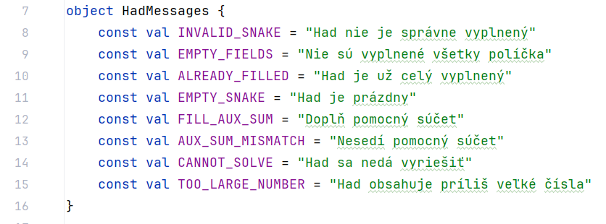
Implementácia – solver
Overuje riešiteľnosť zadaného príkladu (obmedzenia prostredia)
Správa o dôvode neriešiteľnosti

Slide 13
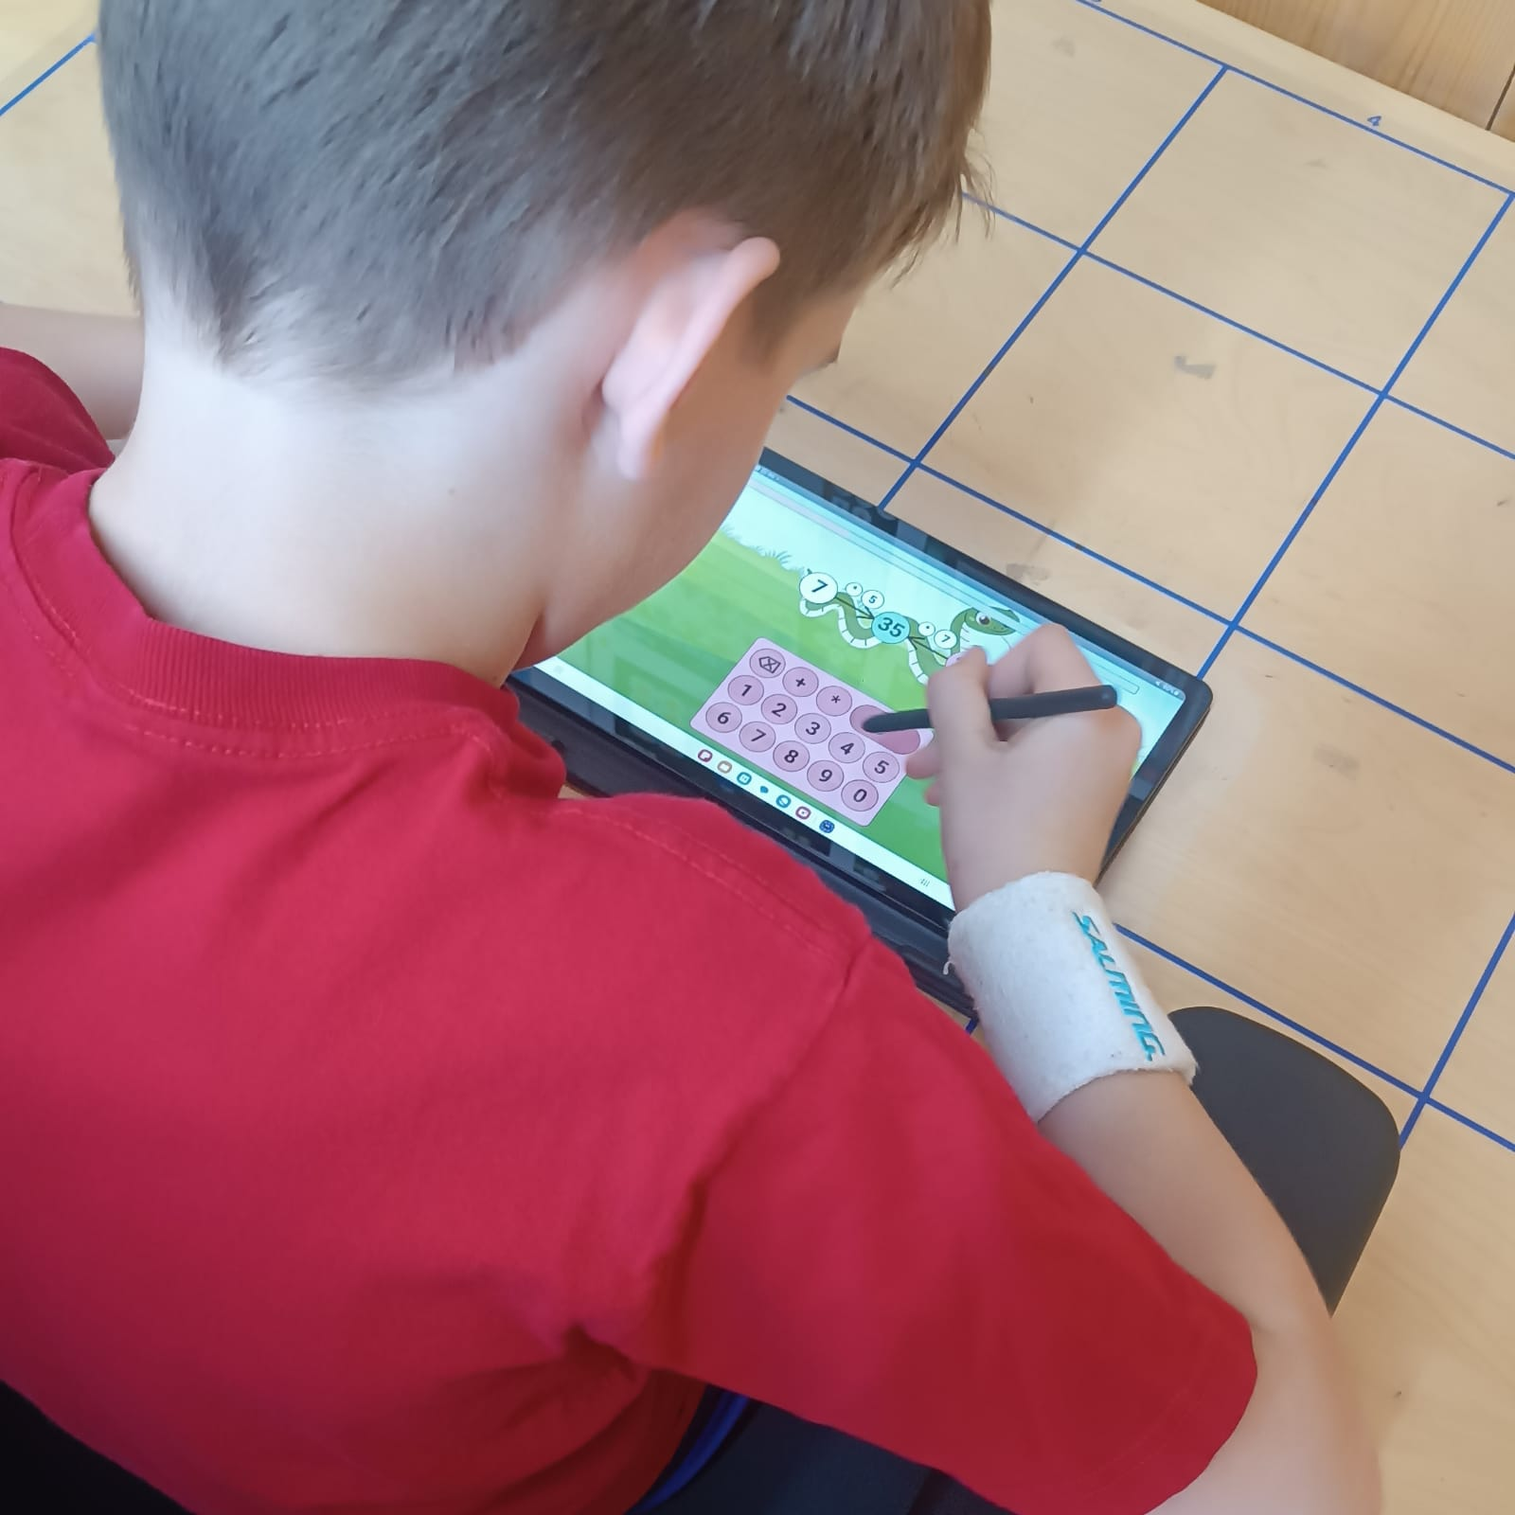
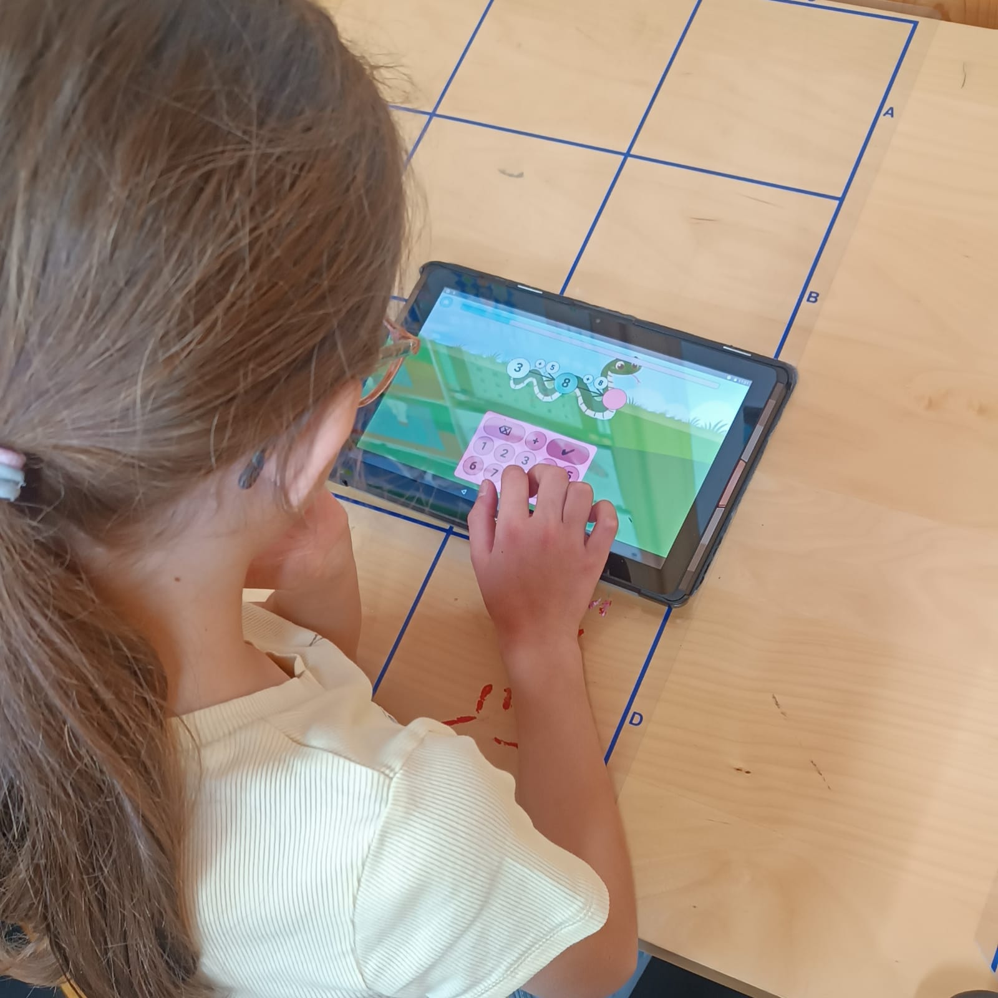
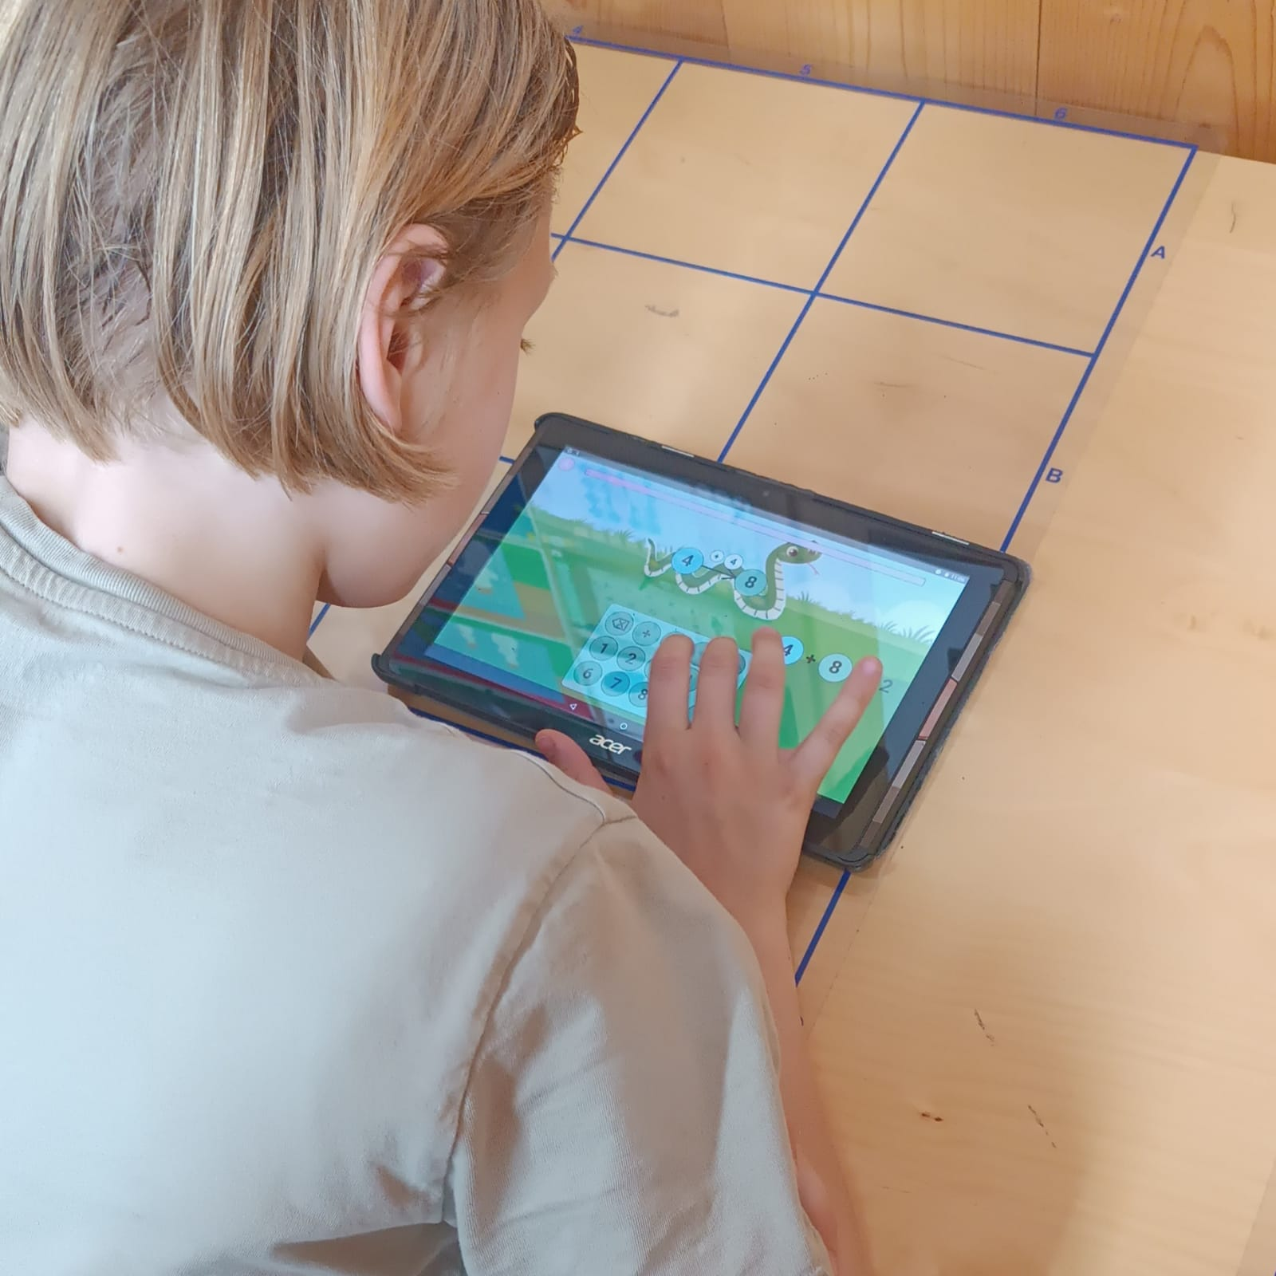
Testovanie

Slide 14
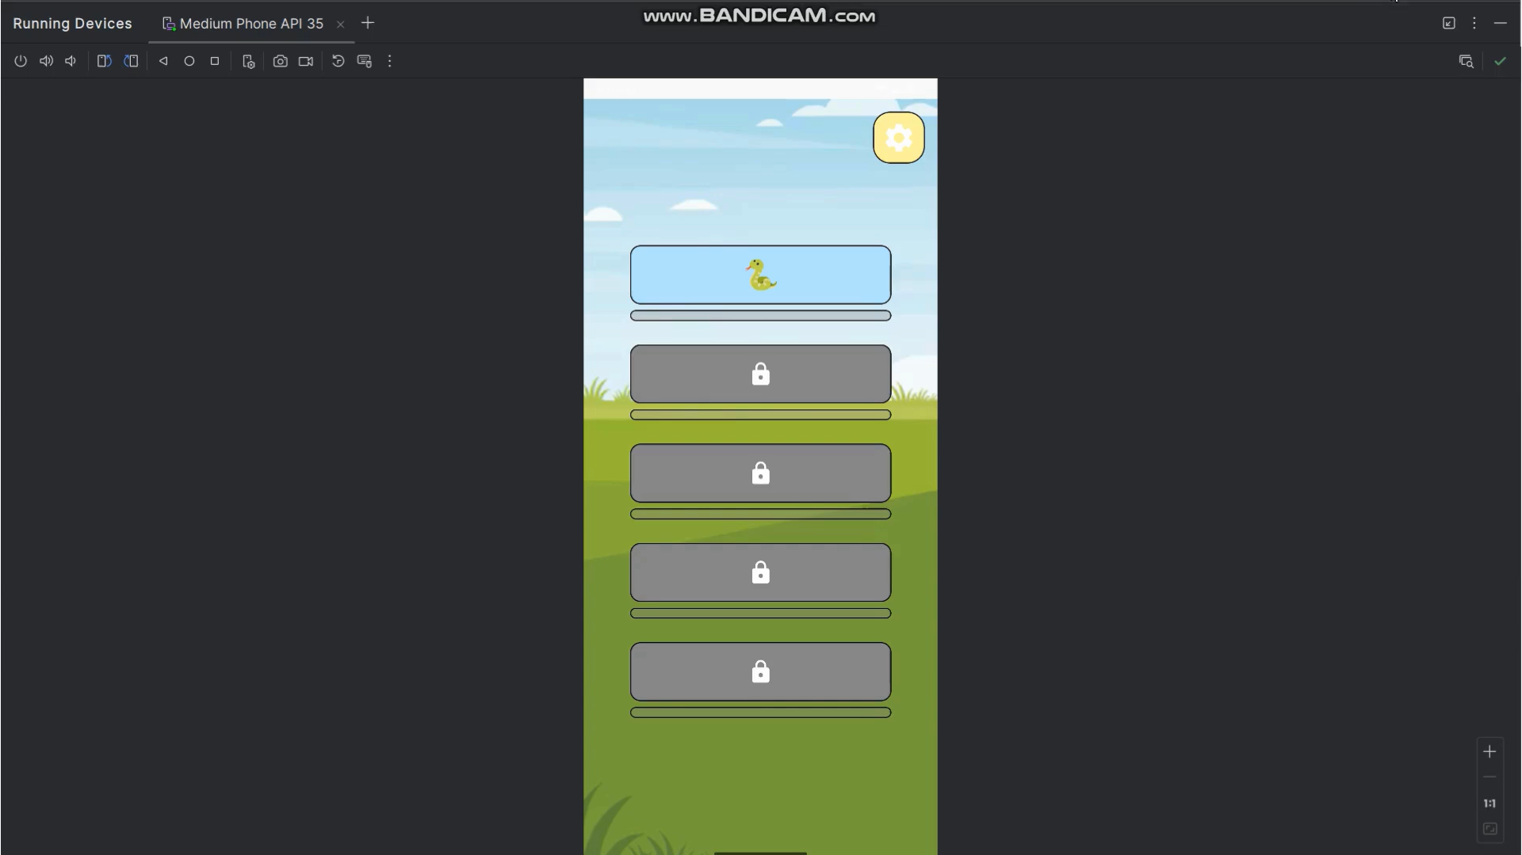

Slide 15
Prínosy
Softvér na vyučovanie
Dostupnosť pre všetkých

Slide 16

Otázky z posudkov
Viete uviesť závery druhého testovania, ktoré v práci nie sú spomenuté ?
K jemnej gradácii úloh treba dodať, že v (pravdepodobne) tretej úrovni vyskočí žiakom príklad, ktorý im zrejme vyčarí úsmev na tvári (viď obrázok nižšie). Bolo to zámerom autorky?
Ako by ste postupovali, ak by sa jedného dňa backtracking ukázal nepoužiteľne pomalý?

Slide 17
Ďakujem za pozornosť

